Slide 1
F R A N T I Š E K
Jorge Mario Bergoglio SJ

Slide 2
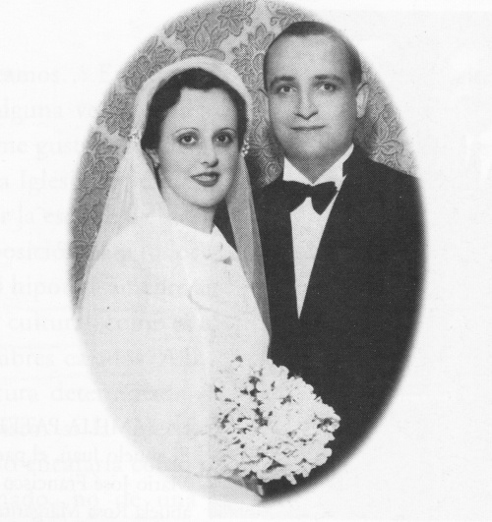
Regina Mária Sívori
Mário José Bergoglio

Slide 3
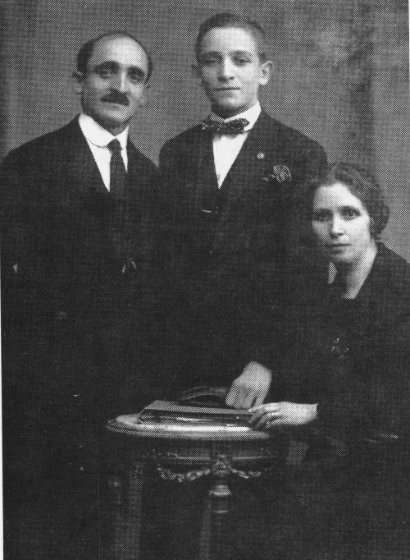
Jorge Mario sa nar. 17. decembra 1936 v Buenos Aires ako dieťa talianskych prisťahovalcov – otec bol železničným pracovníkom.

Slide 4
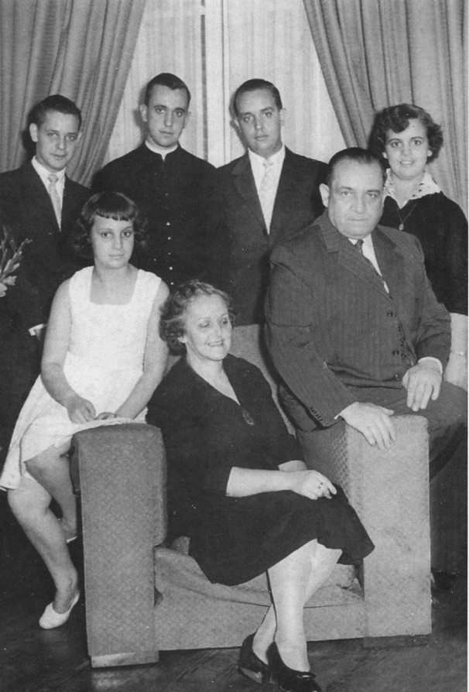
rodina Bergogliovcov

Slide 5
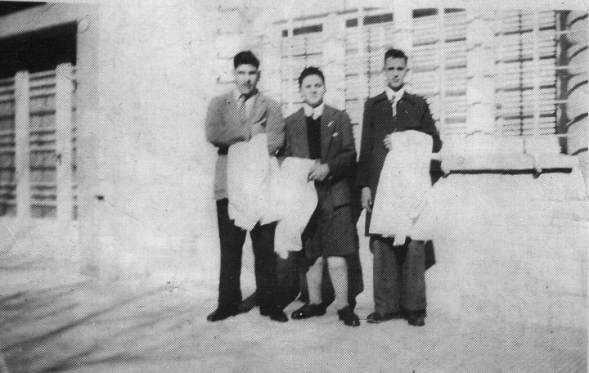
Získal titul magistra chémie na Univerzite Bueons Aires a 21 rokoch sa rozhodol byť kňazom.

Slide 6
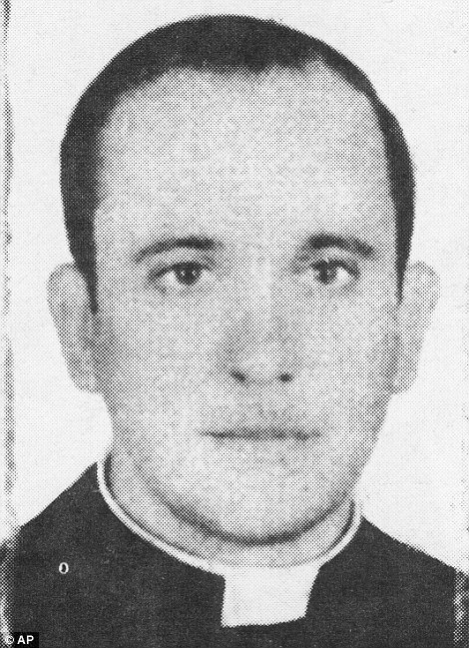
11. marca 1958 – vstúpil k jezuitom a študoval na jezuitskom seminári
v Čile dokončil štúdium humanitných vied
r. 1963 po návrate do Buenos Aires, zavŕšil štúdium filozofie vo veľkom seminári sv. Jozefa v San Migueli.
na strednej škole a univerzite učil literatúru a psychológiu
v rokoch 1967 - 70 študoval teológiu vo veľkom seminári sv. Jozefa v San Migueli a 13. decembra 1969 prijal kňazskú vysviacku
pôsobil ako profesor teológie a rektor seminára
r. 1986 si urobil doktorandské štúdia v Nemecku, pôsobil ako profesor a špirituál.

Slide 7
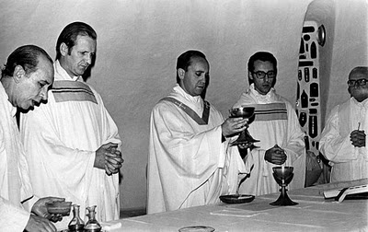
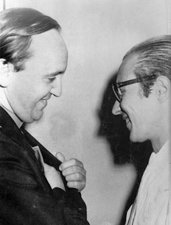
V rokoch 1970 – 1971 absolvoval tretiu probáciu v Alcala de Henares v Španielsku a 22. apríla 1973 zložil doživotné sľuby. V rokoch 1973 – 79 pôsobil ako argentínsky provinciál jezuitov.

Slide 8

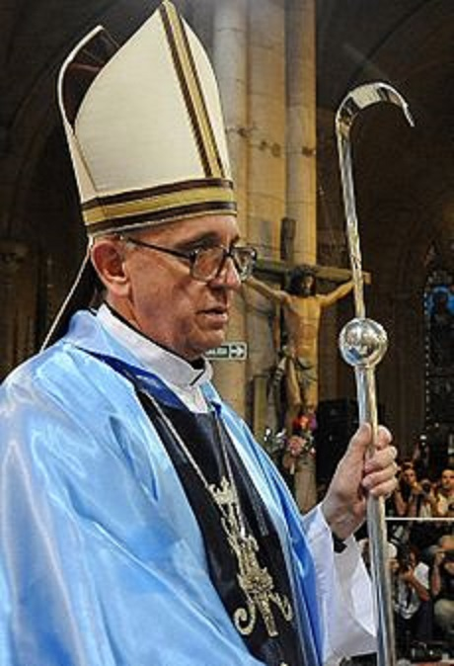
20. mája 1992 ho bl. Ján Pavol II. menoval za pomocného biskupa v Buenos Aires a vysviacku prijal 27. júla 1992

Slide 9
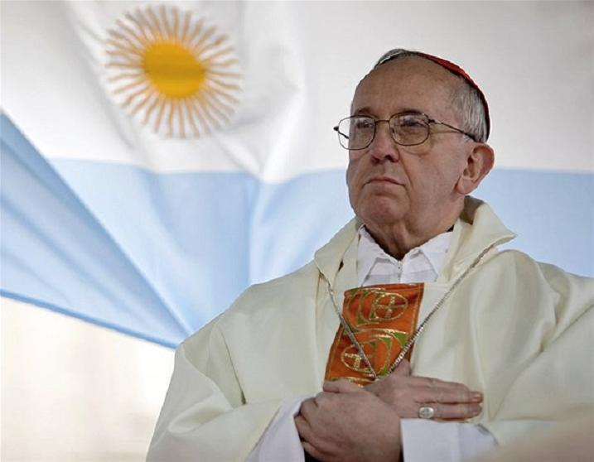
V júli 1997 bol vymenovaný za arcibiskupa koadjutora v Buenos Aires a vo februári 1998 sa stal nástupcom kardinála Antonia Quarracina. Od roku 1998 bol aj ordinárom pre východných katolíkov v Argentíne.

Slide 10
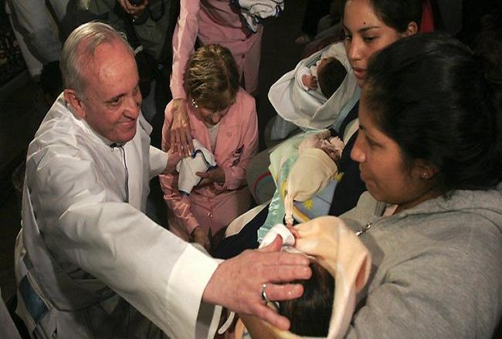
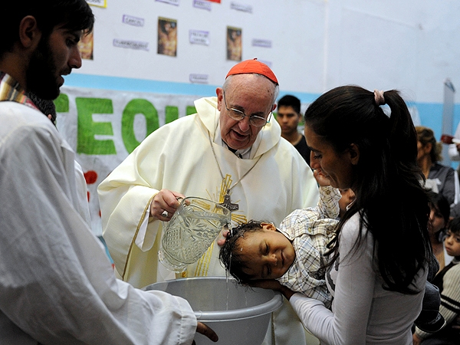

Slide 11
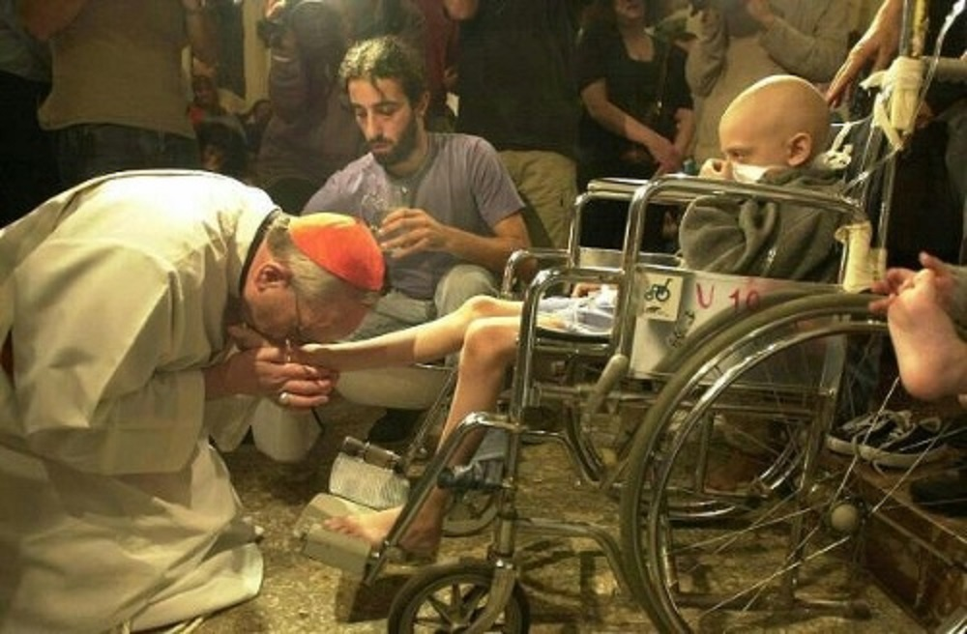
V roku 2001 navštívil hospic a umyl a pobozkal v ňom nohy pacientov chorých na AIDS.

Slide 12
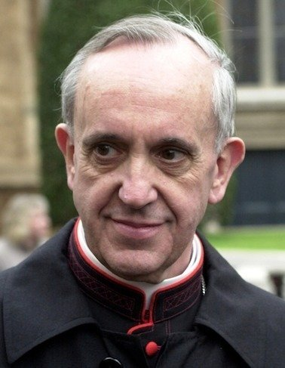
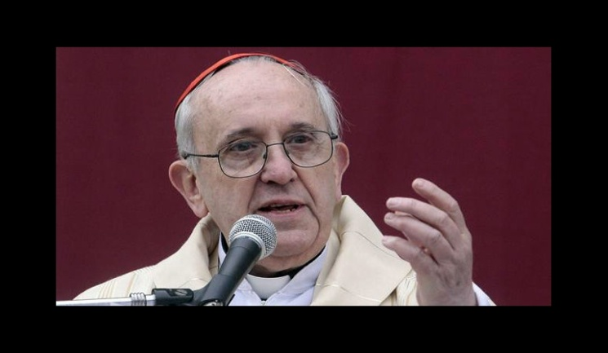
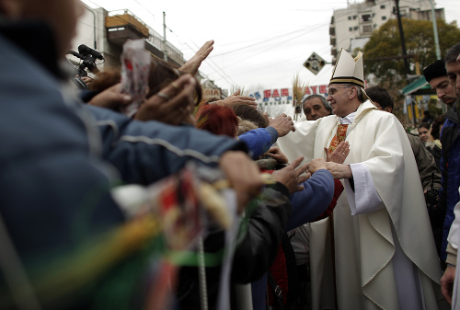
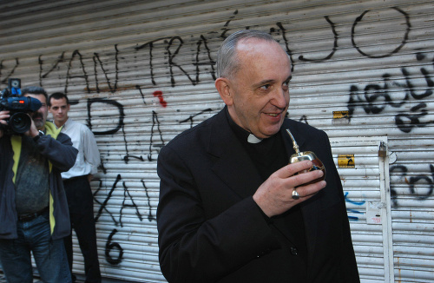

Slide 13
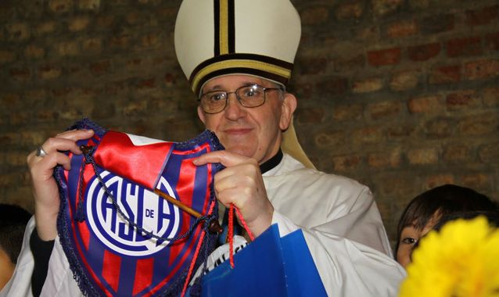
Očividne je fanúšikom argentínskeho futbalového klubu San Lorenzo.

Slide 14
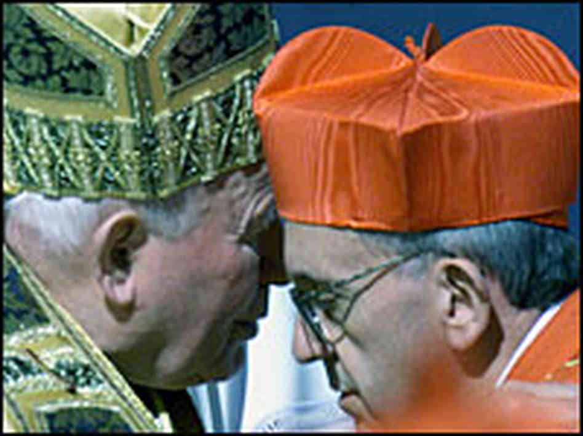
Pri konzistóriu 21. februára 2001 ho bl. Ján Pavol II. menoval kardinálom.

Slide 15
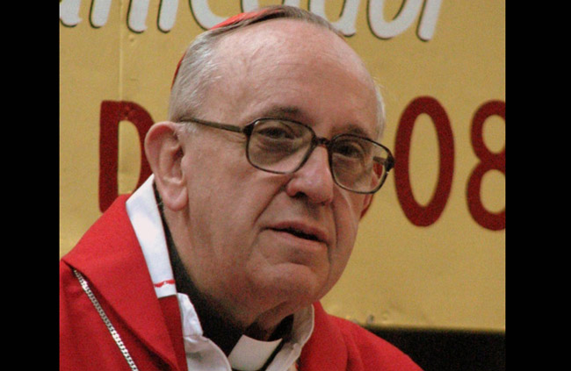
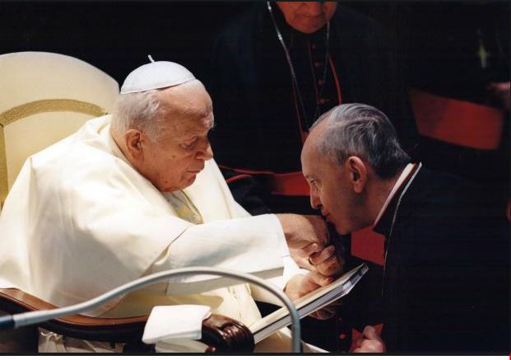
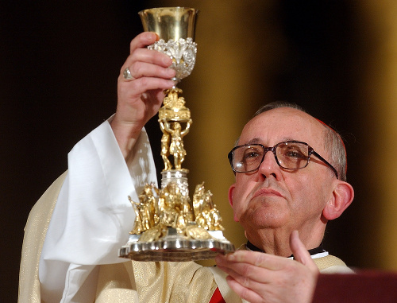
Ako kardinál bol členom: - Kongregácie pre Bohoslužbu a sviatosti; Kongregáciu pre klérus; Kongregáciu pre inštitúty zasväteného života; Pápežskej rady pre rodinu a komisie pre Latinskú Ameriku.

Slide 16
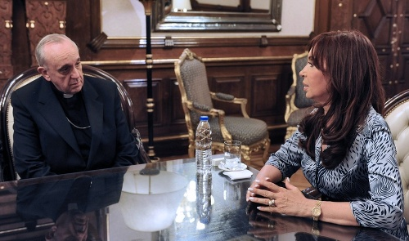
Bergoglio na fotografii s argentínskou prezidentkou.

Slide 17
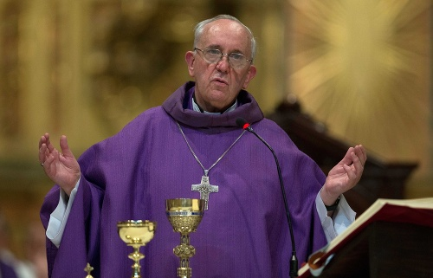
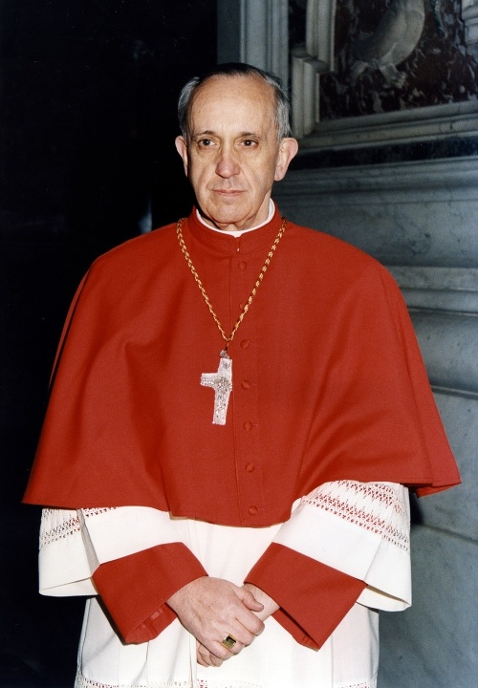
V rokoch 2005 až 2011 bol predsedom Argentínskej biskupskej konferencie.

Slide 18
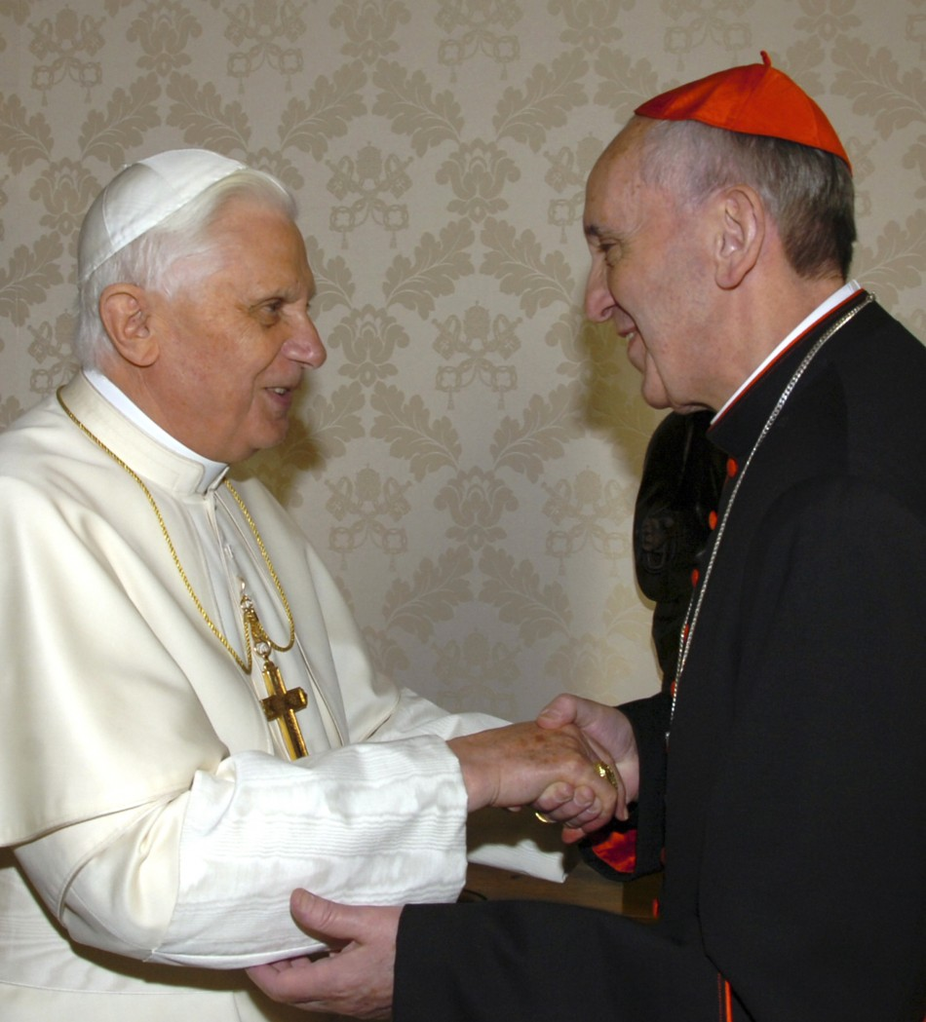
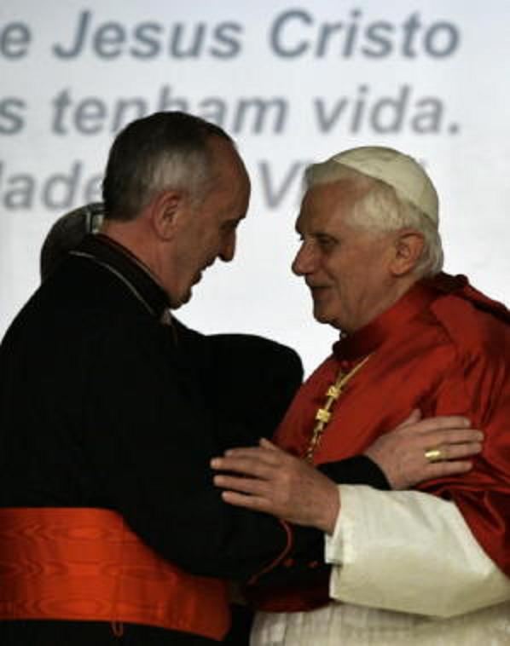
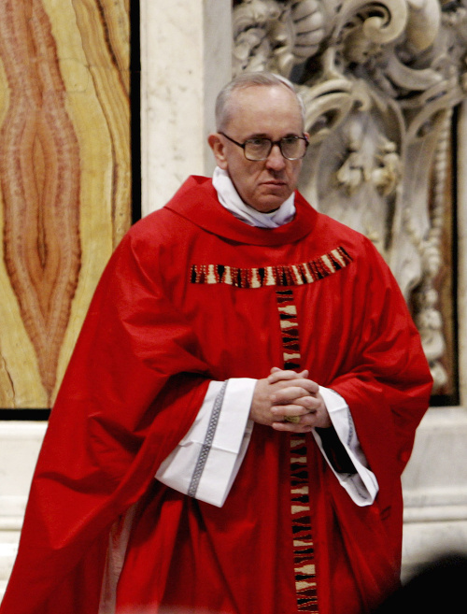
Pri konkláve v roku 2005 bol považovaný za jedného z možných nástupcov.

Slide 19
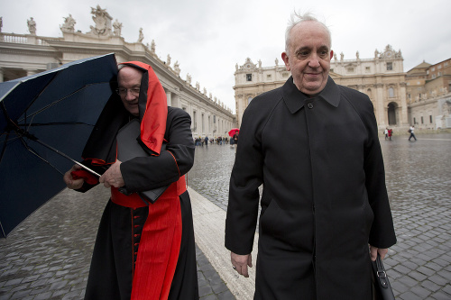
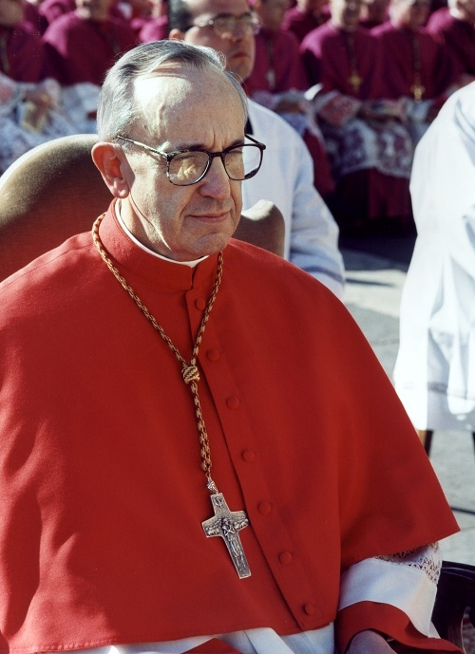
Konzistórium o Novej evanjelizácii – Rím 2012: „Ak sa Cirkev začne uzatvárať sama do seba, bude bezmocná... Musíme preto vychádzať zo seba a prinášať posolstvo Krista iným. Preto hľadáme kontakt s rodinami, ktoré nenavštevujú kostol. Miesto toho, aby sme boli iba Cirkvou, ktorá s otvorenou náručou čaká a prijíma tých, ktorí prichádzajú, snažíme sa byť Cirkvou, ktorá vychádza zo seba, ide k ľuďom, ktorí s ňou nemajú kontakt, nepoznajú ju alebo z nej odišli a je im ľahostajná."

Slide 20
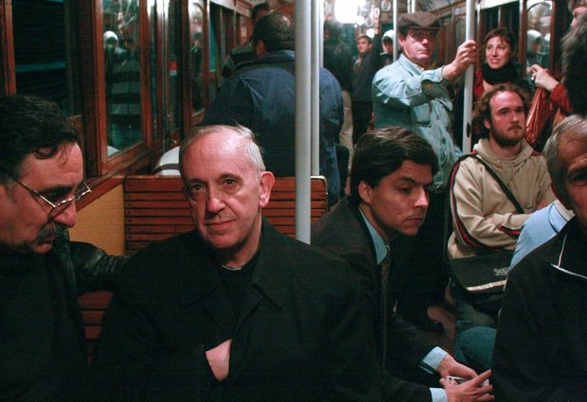
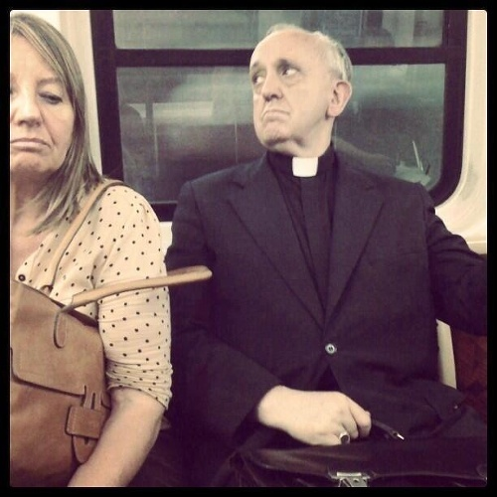
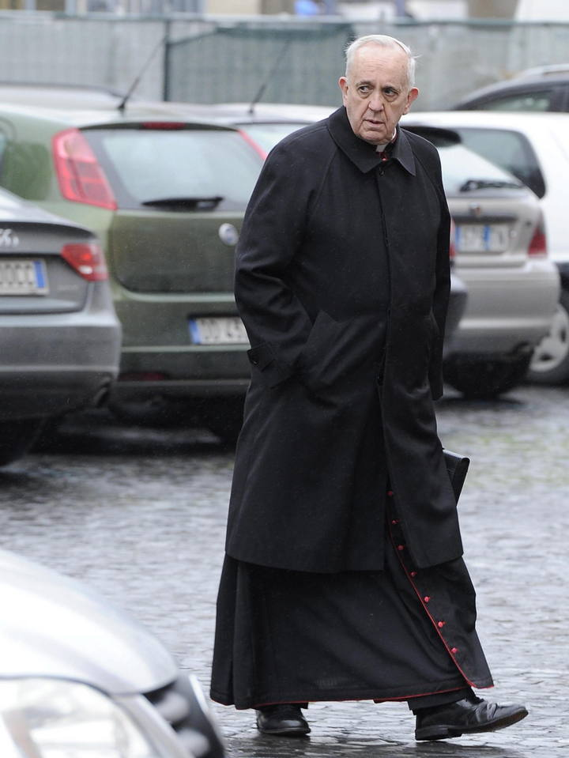
Jeho jednoduchý štýl prispel k jeho povesti pokory. Žil v malom byte miesto honosnej biskupskej rezidencii, sám si varil a do úradu namiesto limuzíny využíval mestskú hromadnú dopravu. Ľudia ho mohli stretnúť v autobuse či metre.

Slide 21
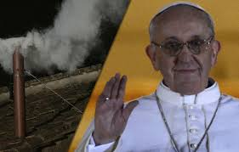
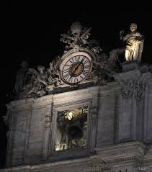
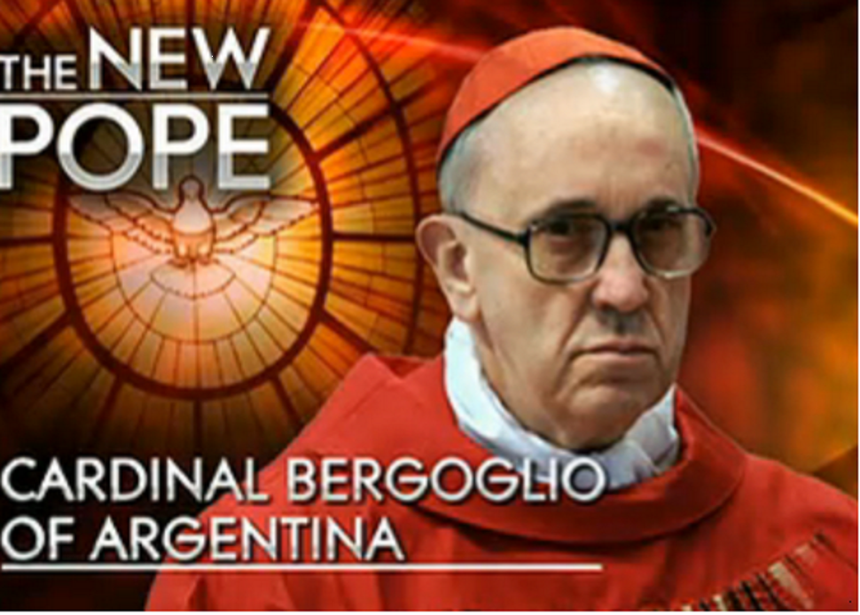
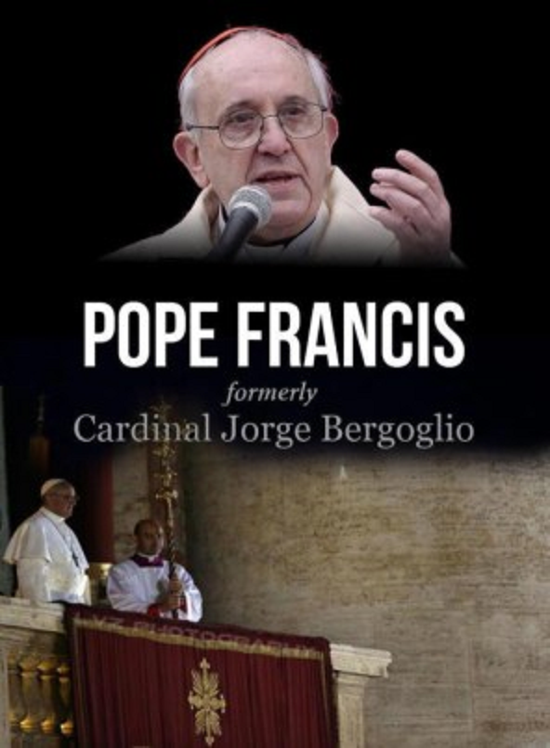
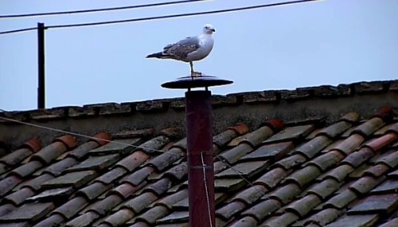

Slide 22
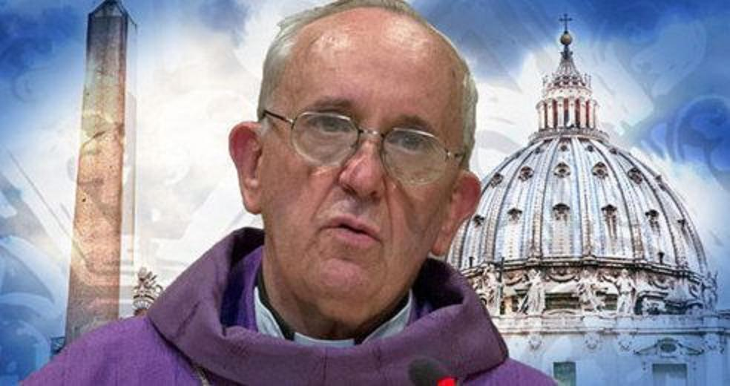
13. marca 2013 po piatej voľbe sa stal o 19:07 SEČ 266 pápežom a vybral si meno FRANTIŠEK.

Slide 23
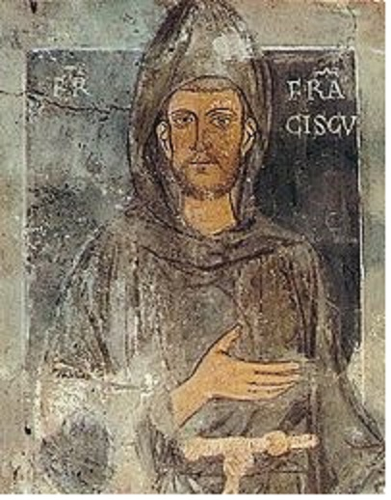
Pápež sám po konkláve uviedol, že ho inšpiroval práve František z Assisi.
„František, choď a oprav môj dom, vidíš, že sa rozpadá".

Slide 24
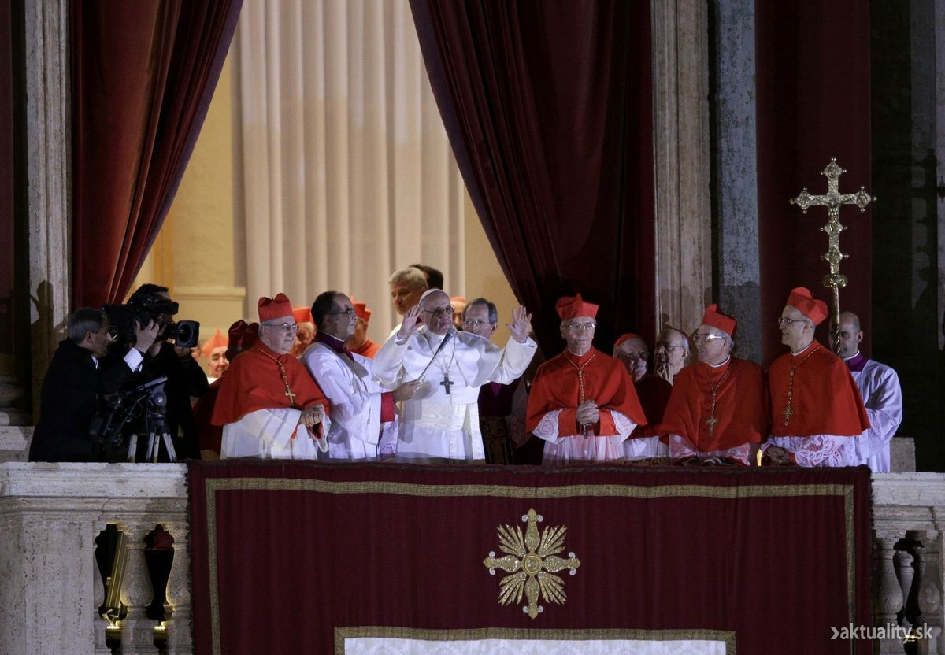
Viete, že úlohou konkláve bolo dať Rímu biskupa. Zdá sa, že moji bratia kardináli ho išli vziať takmer na koniec sveta. Ale sme tu a ďakujem za prijatie komunite rímskej diecézy. Prvé zo všetkého sa chcem modliť za nášho emeritného biskupa Benedikta XVI. Modlime sa spoločne za neho, aby ho Pán požehnal a Panna Mária ochraňovala."

Slide 25
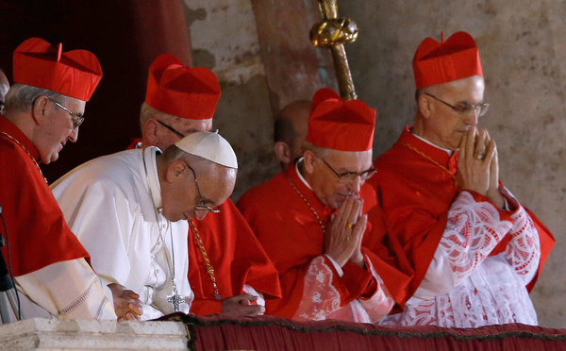
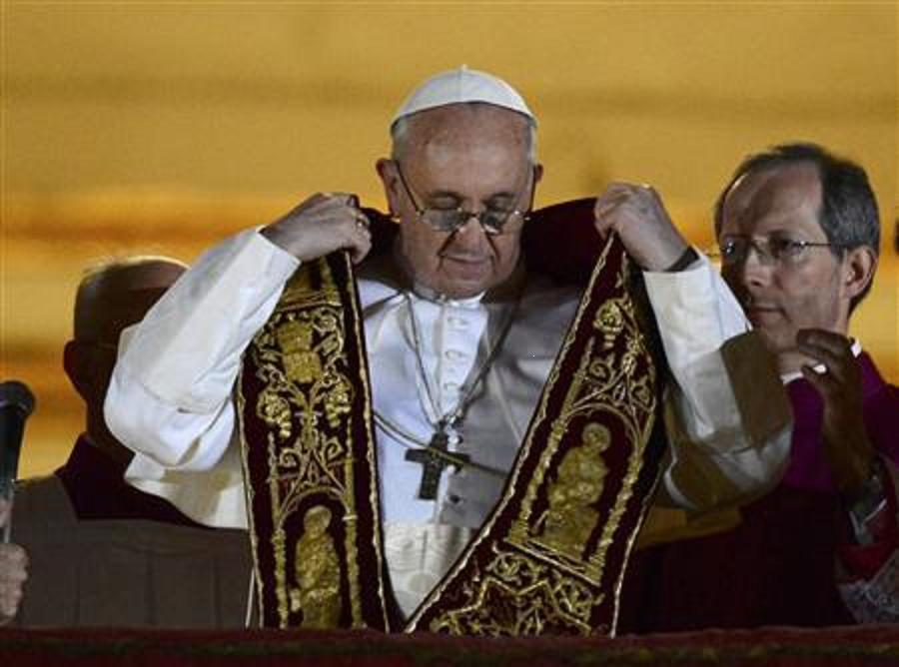
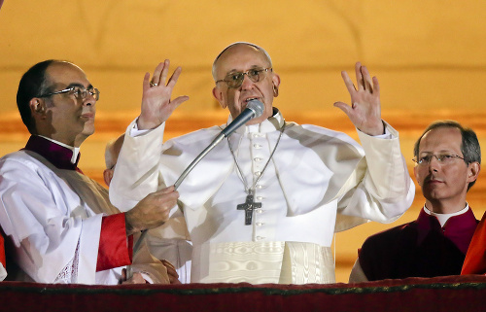
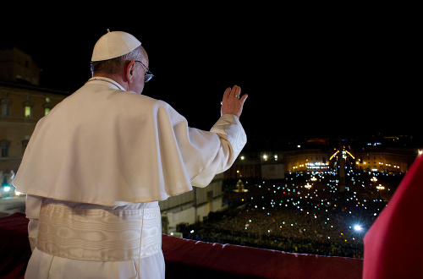
Teraz chcem udeliť požehnanie, ale predtým vás chcem požiadať o jednu láskavosť. Skôr ako biskup požehná ľud, prosím vás, aby ste prosili nášho Pána, aby požehnal mňa. Modlitba ľudu, ktorý žiada požehnanie pre svojho biskupa. V tichosti sa modlite za mňa.

Slide 26
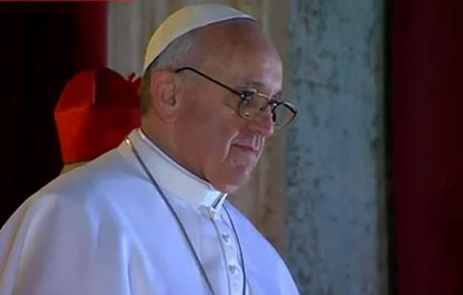
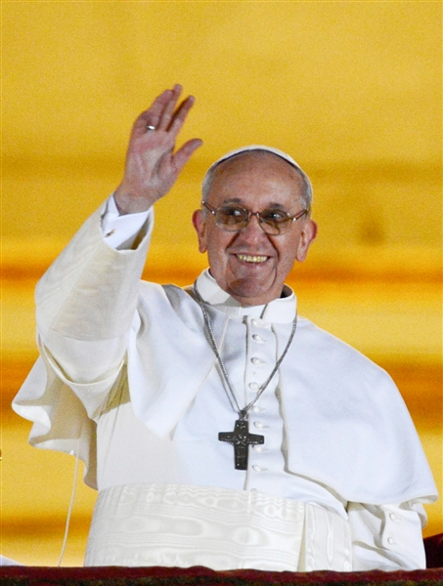
„Teraz požehnám vám a celému svetu, všetkým mužom a ženám dobrej vôle... Bratia a sestry. Teraz vás už opustím. Ďakujem vám za prijatie. Modlite sa za mňa a do skorého videnia. Uvidíme sa veľmi skoro. Zajtra sa chcem ísť pomodliť k Panne Márii, aby ochraňovala Rím. Dobrú noc a dobre si odpočiňte."

Slide 27
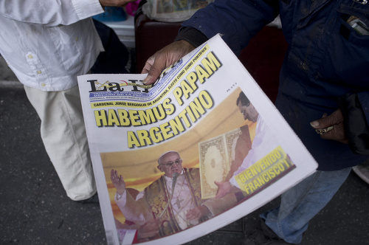
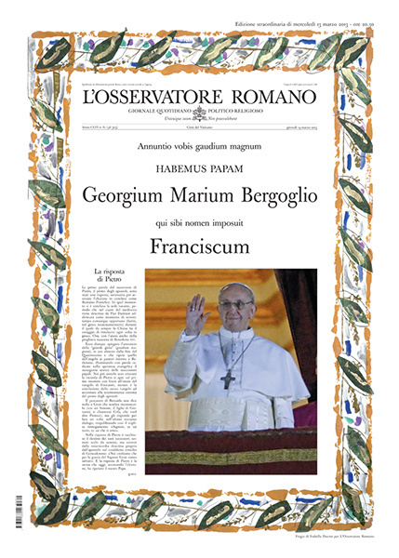
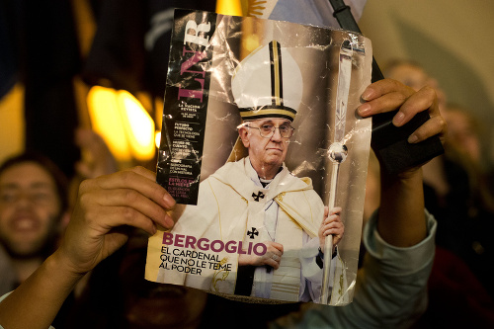

Slide 28
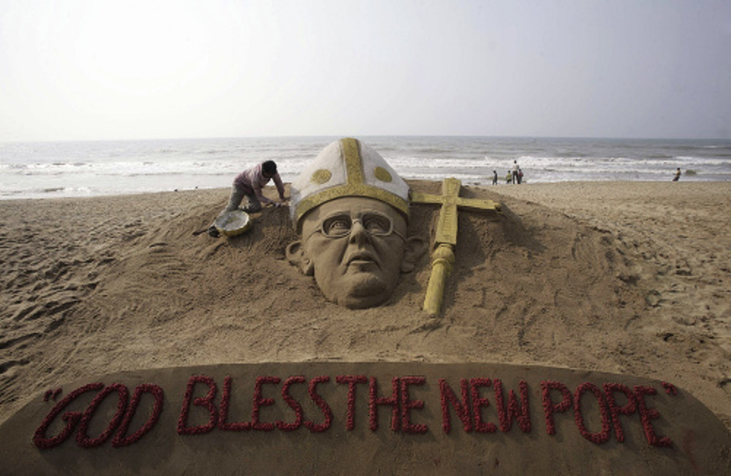
Takúto sochu z piesku mu spravili v Indii."Boh žehnaj nového pápeža".

Slide 29


"Má túto ikonu Panny Márie vo veľkej úcte a zakaždým, keď prichádzal z Argentíny, navštevoval túto baziliku," povedal jeden z tamojších kňazov Elio Montenero.

Slide 30

A možno odpoveď: prečo pápež z Latinskej Ameriky.

Slide 31

K O N K L Á V E
Nie, ja idem robiť dym!
Si skutočne katolík?

Slide 32

Traja „pontifikovia“

